Slide 1
Arduino Programlama
Değişkenler
Döngüler(for, while, do-while)
Şartsal İfadeler (if)

Slide 2
Değişken Tanımlamaları
Değişken isimleri
Türkçe karakter içeremez
Rakamlarla başlayamaz
Büyük – küçük harf duyarlıdır.
Programlama dilinin anahtar kelimeleri isim olarak kullanılamaz.

Slide 3
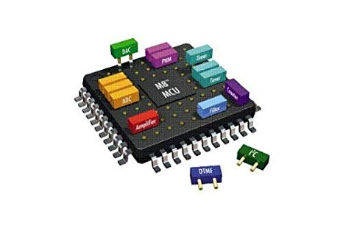
Veri Tipleri
Tam sayı tipler: (unsigned /signed) char, int, long
Kayar Noktalı Tipler: float, double
Karakter: char, string
Arduino 8 bitlik bir mikrodenetleyiciye sahip
Kısıtlı bir belleğe sahip olduğundan veri tiplerini doğru
kullanmak önemli
Noktalı-sayılar fazla işlem gücü gerektiriyor!

Slide 4
Veri Tipleri: Diziler
Aynı tipte birden fazla değişken gerekli olduğunda diziler kullanılabilir
int dizi[10]; // 10 elemanlı bir int dizisi
float ondalikDizi[5]; // 5 elemanlı bir float dizisi
char karDizi[] = {'A','R','D','U','I','N','O'};
int sayiDizisi[] = {1,2,3,4,5,6,7};
Karakterler tırnak içinde tanımlanırlar.
örn:
char a=‘a’;

Slide 5
Veri Tipleri: Diziler-Bellek Yerleşimi
int sayi[6] = {1,2,3,4,5,6};
Değişkenler RAM de derleyicinin belirlediği bellek bölgelerine yerleşirler. Dizideki herbir int tipinden dolayı bellekte 16 bitlik yer kaplar.
Yerleşim yeri RAM deki herhangi bir bölge olabilir. Adres bölgesi kulanılan değişken sayısına göre değişir.
sayi [0] | sayi [1] | sayi [2] | sayi [3] | sayi [4] | sayi [5]
1 2 3 4 5 6

Slide 6
Veri Tipleri: 2 Boyutlu Diziler
int dizi[4][5]; // 4x5 elemanlı bir int dizisi.
// dizi[x][y] gibi… düşünülebilir.
 | Sütun 0 | Sütun 1 | Sütun 2 | Sütun 3 | Sütun 4
Satır 0 | dizi[0][0] | dizi[0][1] | dizi[0][2] | dizi[0][3] | dizi[0][4]
Satır 1 | dizi[1][0] | dizi[1][1] | dizi[1][2] | dizi[1][3] | dizi[1][4]
Satır 2 | dizi[2][0] | dizi[2][1] | dizi[2][2] | dizi[2][3] | dizi[2][4]
Satır 3 | dizi[3][0] | dizi[3][1] | dizi[3][2] | dizi[3][3] | dizi[3][4]

Slide 7
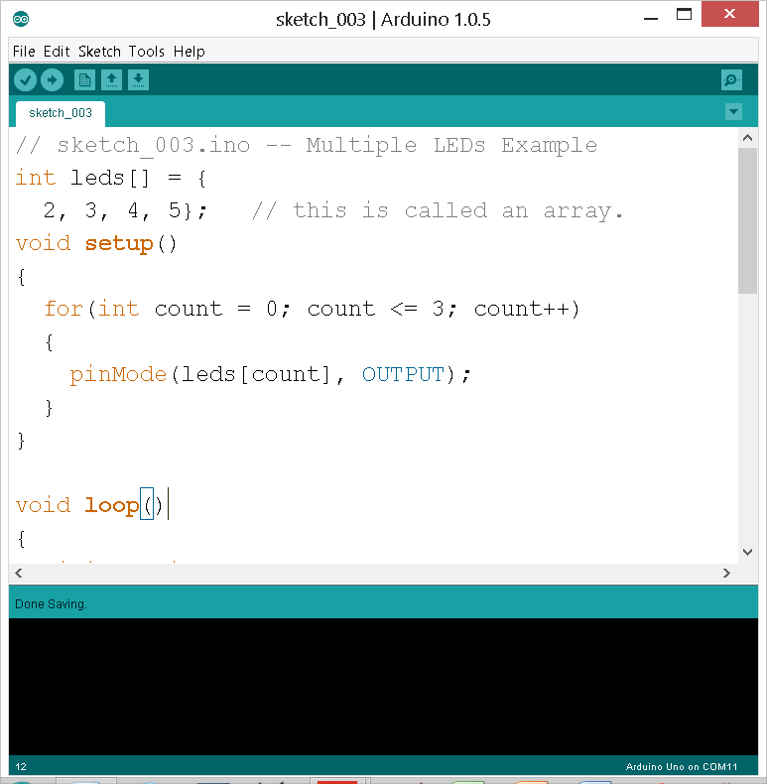
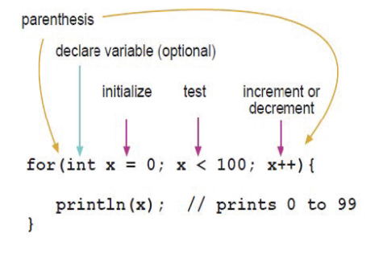
Döngüler: Tekrar Eden İfadeler
for döngüsü :Programlama esnasında bir çok defa tekrar edilen ifadeler bir döngü içersine alınabilirler.

Slide 8
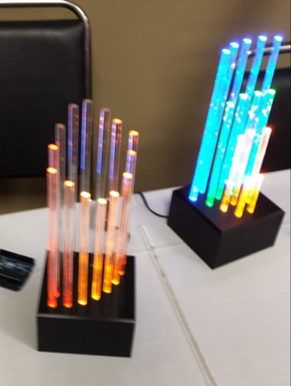
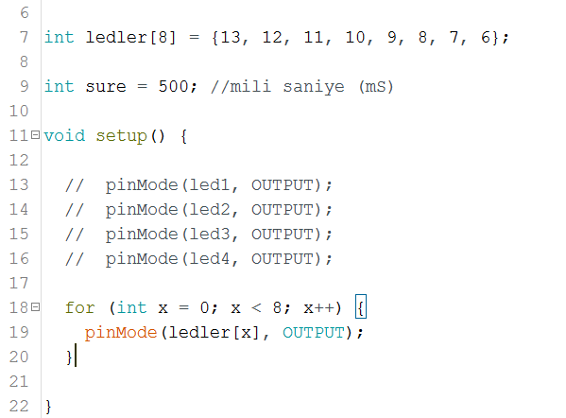
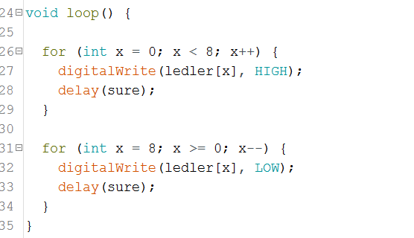

Döngüler: Tekrar Eden İfadeler

Slide 9
Değişkenlerin Faaliyet Alanları(scope)
Değişkenler program içerisinde geçerli oldukları alanlara göre global veya lokal değişkenler olarak ikiye ayrılabilirler.
/* Global değişkenlerin tanımlı olduğu bölge*/
void setup() {
/* Yerel değişkenlerin tanımlı olduğu bölge*/
}
void loop() {
/* Yerel değişkenlerin tanımlı olduğu bölge*/
}

Slide 10

Değişkenlerin Ömürleri
Değişkenler program içerisinde belirli bölgelerde tanımlı olup daha sonra yok edilebilirler.
Global değişkenler bütün program boyunca tanımlıdırlar, yok edilmezler.
Otomatik değişkenler tanımlı oldukları blok boyunca yaşayıp bloktan çıkınca yok edilirler.

Slide 11
Kontrol Yapıları
Programımızın akışını değiştirmek, belirli şartlar sağlandığında belirli işlemler yaptırmak için kontrol yapıları kullanılır.
“Belirli şartları” mantık önermelerle ifade ediyoruz.
Programlarımıza karar verme yeteneği katarlar.

Slide 12
Mantık Önermeleri
a == b | a eşittir b
a != b | a eşit değildir b
a > b | a küçüktür b
a < b | a büyüktür b
a <= b | a küçük - eşittir b
a >= b | a büyük - eşittir b
Mantık önermelerin sonucu DOĞRU (TRUE / 1) veya YANLIŞ (FALSE / 0) olabilir.

Slide 13
Mantık Operatörleri
Temel mantık operatörleri AND (ve), OR (veya), NOT (değil) ‘dir.
Operatör Sembol
AND &&
OR ||
NOT !

Slide 14
Mantık Önermeleri AND
AND operatörü uygulanan iki ifadeden her ikisinin de sonucu TRUE ise sonuç TRUE olur!
İFADE - 1 | İFADE - 2 | İFADE1 && İFADE 2
TRUE | TRUE | TRUE
TRUE | FALSE | FALSE
FALSE | TRUE | FALSE
FALSE | FALSE | FALSE

Slide 15
Mantık Önermeleri OR
OR operatörü uygulanan iki ifadeden EN AZ birisinin sonucu TRUE ise sonuç TRUE olur!
İFADE - 1 | İFADE - 2 | İFADE1 || İFADE 2
TRUE | TRUE | TRUE
TRUE | FALSE | TRUE
FALSE | TRUE | TRUE
FALSE | FALSE | FALSE

Slide 16
Mantık Önermeleri NOT
Bir ifadeye NOT operatörü uygulanırsa sonuc ifadenin sonucun DEĞİLİ (tersi) olur!
İFADE - 1 | !İFADE-1
TRUE | FALSE
FALSE | TRUE

Slide 17
Dallanma : Karar Verme
“Belirli bir şarta göre şu işi yap”
“Hava kararınca lambayı yak!”
“Butona basıldıysa motoru hızlandır”
En temel karar yapıları
Program akışının değiştirilmesi
Karşılaştırma
Programa karar verme yeteneği katar.

Slide 18
Şartsal İfadeler: if()
if ( degisken1 == 3)
{
// degisken1 3’e eşitse işletilecek bölüm
….
}
else
{
// degisken1 3’e eşit değilse işletilecek bölüm
….
}

Slide 19
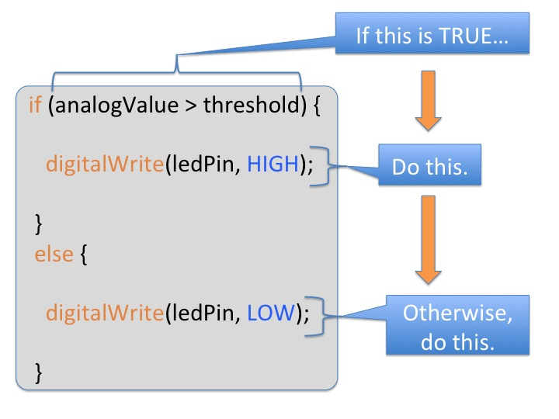
Şartsal İfadeler: if()

Slide 20
Şartsal İfadeler: if()
if ( degisken1 == 3)
{
// degisken1 3’e eşitse işletilecek bölüm
….
}
else if ( degisken1 == 4)
{
// degisken1 4’e eşit değilse işletilecek bölüm
….
}
else
{
…
}

Slide 21
Döngüler :Devam while
while (mantıksal önerme)
{
// her bir adımda gerçekleştirilecek işlemler
}
int i=0;
while (i < 100)
{
// her bir adımda gerçekleştirilecek işlemler
Serial.println(“Arduino”);
i++;
}

Slide 22
Döngüler: do while
do
{
// her bir adımda gerçekleştirilecek işlemler
} while (mantıksal önerme);
int i=0;
do
{
// her bir adımda gerçekleştirilecek işlemler
Serial.println(“Arduino”);
i++;
} while(i < 100);

Slide 23
Döngüler: continue ifadesi
Döngü içerisindeyken continue ifadesinden sonraki işlemler atlanarak döngü tekrar başa döndürülür.
continue ifadesini döngüdeyken istisnai durumlar oluşturmak için kullanabiliriz.

Slide 24
Döngüler : break ifadesi
Döngü içerisindeyken break ifadesi bulunuyorsa döngüden çıkılır.
break ifadesini belirli bir şart oluştuğunda döngüyü sonlandırmak için kullanabiliriz.

Slide 25

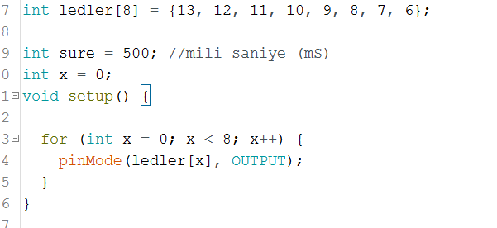
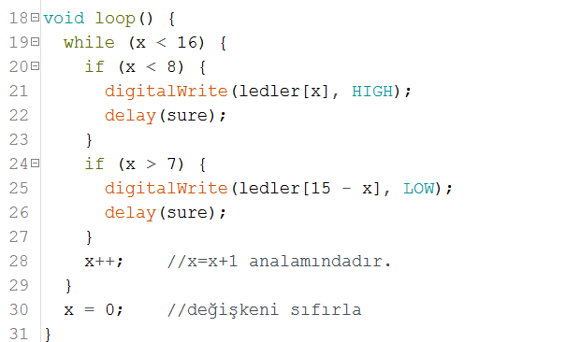

Uygulama: while-if

